Slide 1
OpenMP与多核

Slide 2
多核的产生及对编程的影响
多核技术产生的原因
  晶体管时代即将到来
    多核通过在一个芯片上集成多个简单的处理器核充分利用这些晶体管资源，发挥其最大的能效。

Slide 3
多核的产生及对编程的影响
多核技术产生的原因
  体系结构发展的必然
    超标量（Superscalar）结构和超长指令字（VLIW）结构在高性能微处理器中被广泛采用。但是它们的发展都遇到了难以逾越的障碍。超标量结构使用多个功能部件同时执行多条指令，实现指令级的并行（Instruction-Level Parallelism，ILP）。但其控制逻辑复杂，实现困难，研究表明，超标量结构的指令集并行一般不超过8。超长指令字结构使用多个相同功能部件执行一条超长的指令，但也有两大问题：编译技术支持和二进制兼容问题。

Slide 4
多核的产生及对编程的影响
多核技术产生的原因
  能耗不断增长
    仅提高单核芯片的速度会产生过多热量且无法带来相应的性能改善（处理器的功耗和处理器内部的电流、电压的平方和主频成正比）
    多核处理器里单个核的速度较慢，处理器消耗较少的能量，产生较少的热量。同时，原来单核处理器里增加的晶体管可用于增加多核处理器的核。在满足性能要求的基础上，多核处理器通过关闭（或降频）一些处理器等低功耗技术，可以有效地降低能耗。

Slide 5
多核的产生及对编程的影响
多核技术产生的原因
  设计成本的考虑
    随着处理器结构复杂性的不断提高，和人力成本的不断攀升，设计成本随时间呈线性甚至超线性的增长。多核处理器通过处理器IP等的复用，可以极大降低设计的成本。同时模块的验证成本也显著下降

Slide 6
多核的产生及对编程的影响
多核技术产生的原因
  门延迟逐渐缩短，而全局连线延迟却不断加长
    随着超长指令字工艺技术的发展，晶体管特征尺寸不断缩小，使得晶体管门延迟不断减少，但互连线延迟却不断变大。当芯片的制造工艺达到0.18微米甚至更小时，线延迟已经超过门延迟，成为限制电路性能提高的主要因素。在这种情况下，由于CMP(单芯片多处理器)的分布式结构中全局信号较少，与集中式结构的超标量处理器结构相比，在克服线延迟影响方面更具优势。

Slide 7
多核的产生及对编程的影响
多核技术的发展
  核数的发展
  核间互联
  同构还是异构
  软件的发展，并行编程普及

Slide 8
多核环境的特点
  内存共享
  MIMD

Slide 9
多核上基于C的多线程并行编程实现
  自编程序
  OpenMP
  OpenACC
  。。。。

Slide 10
OpenMP
提供一种快捷简单的多线程编程方法
形成于1997年，是一种应用程序接口
对编程人员：
  无需进行复杂的线程创建、同步、负载平衡和销毁工作。
  只需要认真考虑哪些循环应该以多线程方式运行。
  Intel编译器提供对OpenMP的支持。
  ···
http://www.openmp.org

Slide 11
OpenMP概述
OpenMP应用编程接口API是在共享存储体系结构上的一个编程模型
包含编译制导(Compiler Directive)、运行库例程(Runtime Library)和环境变量(Environment Variables)
支持增量并行化(Incremental Parallelization)
Notes:
支持Fortran/C/C++
支持大多数的类UNIX和Windows系统

Slide 12
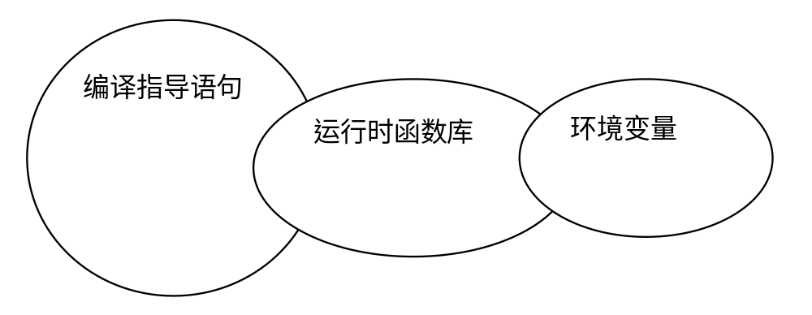
OpenMP
结合了两种并行编程的方式
  编译制导语句，在编译过程并行化代码
  运行时库函数，在运行时对并行环境支持
OpenMP应用程序的组成部分

Slide 13
什么是OpenMP
什么是OpenMP
  应用编程接口API（Application Programming Interface ）
  由三个基本API部分（编译指令、运行部分和环境变量）构成
  是C/C++ 和Fortan等的应用编程接口
  已经被大多数计算机硬件和软件厂家所标准化
OpenMP不包含的性质
  不是建立在分布式存储系统上的
  不是在所有的环境下都是一样的
  不是能保证让多数共享存储器均能有效的利用

Slide 14
OpenMP的历史
1994年，第一个ANSI X3H5草案提出，被否决
1997年，OpenMP标准规范代替原先被否决的ANSI X3H5，被人们认可
1997年10月公布了与Fortran语言捆绑的第一个标准规范 FORTRAN version 1.0
1998年11月9日公布了支持C和C++的标准规范C/C++ version 1.0
2000年11月推出FORTRAN version 2.0
2002年3月推出C/C++ version 2.0
2005年5月OpenMP2.5将原来的Fortran和C/C++ 标准规范相结合
相关的规范可在http://www.openmp.org/drupal/node/view/8中下载

Slide 15
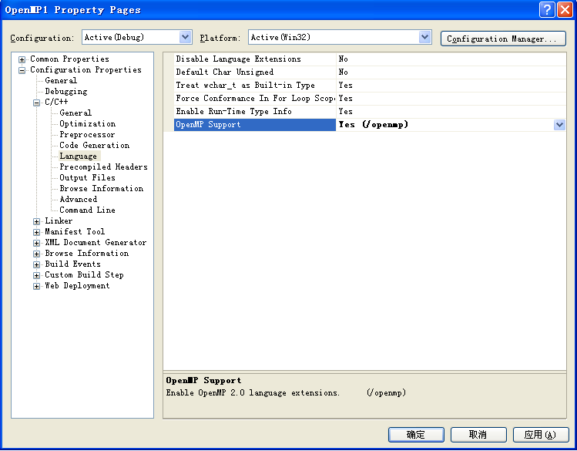
使用Visual Studio * 编写OpenMP程序
当前的Visual Studio 支持OpenMP ，通过编译器选项 /openmp来支持OpenMP程序的编译和链接

Slide 16
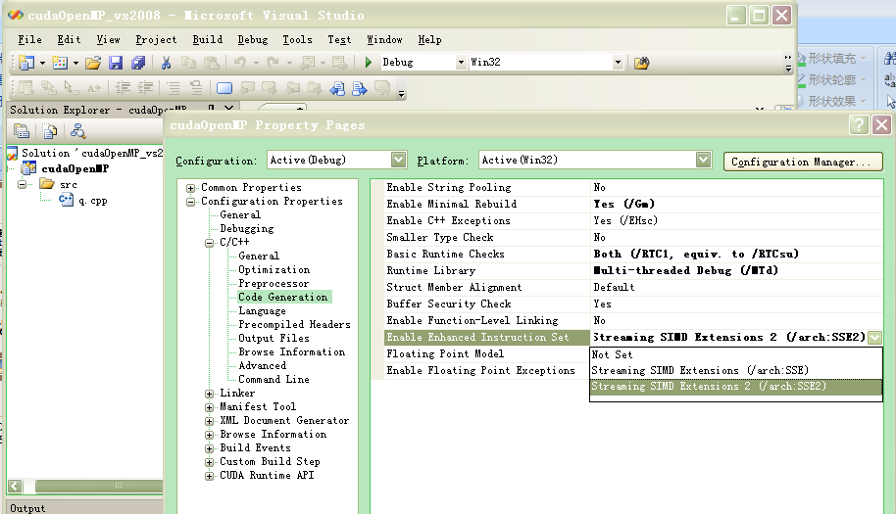
View --> Property Pages --> C/C++ --> Code Generation --> Enable Enhanced Instruction Set

Slide 17
使用Visual Studio 2005编写OpenMP程序(续)
#include “stdafx.h”
#include “omp.h”
int _tmain（int argc, _TCHAR* argv[]）
{
printf（“Hello from serial.\n”）;
printf（“Thread number = %d\n”,omp_get_thread_num（））; //串行执行
#pragma omp parallel //开始并行执行
{
printf（“Hello from parallel. Thread number=%d\n”,omp_get_thread_num（））;
}
printf（“Hello from serial again.\n”）;
return 0;
}

Slide 18
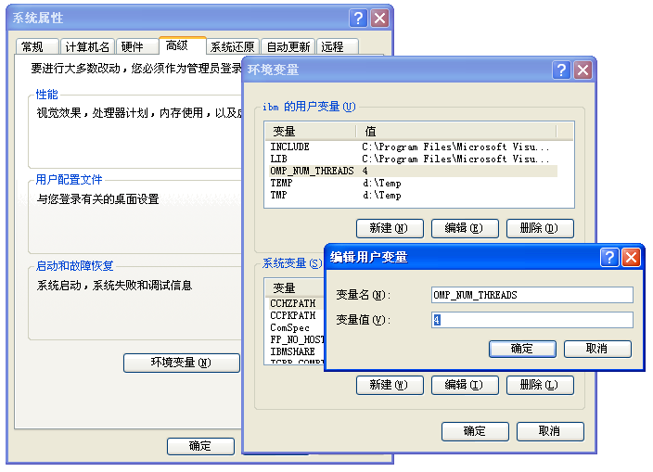
使用Visual Studio 2005编写OpenMP程序(续2)
OpenMP程序使用到的环境变量OMP_NUM_THREADS设置为4
默认的情况下
  OMP_NUM_THREADS=系统中逻辑CPU的数目
  在双核的系统中OMP_NUM_THREADS=2
  双核超线程的逻辑CPU的数目为4，
Notes:
通过Hyper Threading技术，英特尔实现在一个实体CPU中，提供两个逻辑线程

Slide 19
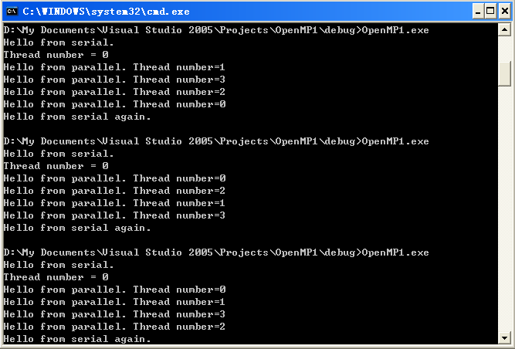
三次执行的结果

Slide 20
在Microsoft Visual Studio 环境下面编写OpenMP程序的必要步骤
1）生成Console项目；
2）配置项目，使之支持OpenMP；
3）编写代码，加入#include “omp.h”；
4）编写源程序；
5）配置环境变量OMP_NUM_THREADS，确定线程数目；
6）执行程序。

Slide 21
OpenMP的目标
标准性
简洁实用
使用方便
可移植性

Slide 22
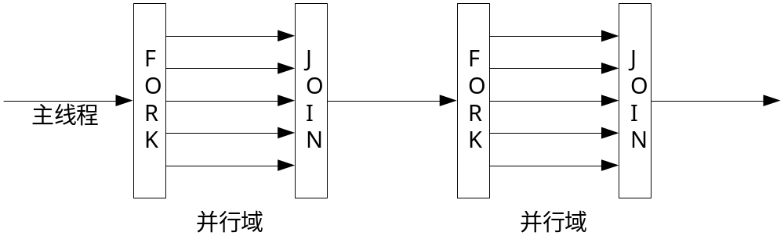
OpenMP并行编程模型
基于线程的并行编程模型(Programming Model)
OpenMP使用Fork-Join并行执行模型
循环for/while

Slide 23
OpenMP多线程编程基础
以线程为基础，通过编译制导语句来显式地指导并行化，为编程人员提供了对并行化的完整的控制。
采用Fork-Join的形式
Master
Thread
Nested
Parallel
Region
Paralll
Region

Slide 24
fork-Join执行模式
在开始执行的时候，只有主线程的运行线程存在
主线程在运行过程中，当遇到需要进行并行计算的时候，派生出（Fork，创建新线程或者唤醒已有线程）线程来执行并行任务
在并行执行的时候，主线程和派生线程共同工作
在并行代码结束执行后，派生线程退出或者挂起，不再工作，控制流程回到单独的主线程中（Join，即多线程的会和）。

Slide 25
编译制导
OpenMP的#pragma语句的格式为
#pragma omp directive_name …
#pragma omp | directive-name | [clause, ...] | newline
制导指令前缀。对 所有的OpenMP语 句都需要这样的前 缀。 | OpenMP制导指 令。在制导指令前 缀和子句之间必须 有一个正确的 OpenMP制导指 令。 | 子句。在没有其它 约束条件下，子句 可以无序，也可以 任意的选择。 这一 部分也可以没有。 | 换行符。表明这条 制导语句的终止。

Slide 26
编译制导语句
在编译器编译程序的时候，会识别特定的注释
这些注释就包含着OpenMP程序的一些语义
  #pragma omp <directive> [clause[ [,] clause]…]
  其中directive部分就包含了具体的编译制导语句，包括parallel, for, parallel for, section, sections, single, master, critical, flush, ordered和atomic。
在无法识别OpenMP语义的普通编译器中，这些注释被忽略
将串行的程序逐步地改造成一个并行程序

Slide 27
编译制导
作用域
  静态扩展
    文本代码在一个编译制导语句之后，被封装到一个结构块中
  孤立语句
    一个OpenMP的编译制导语句不依赖于其它的语句
  动态扩展
    包括静态范围和孤立语句

Slide 28
作用域
动态范围
静态范围 for语句出现在一个封闭的并行域中 | 孤立语句 critical和sections语句出现在封闭的并行域之外
#pragma omp parallel { … #pragma omp for for(…){ … sub1(); … } … sub2(); … } | void sub1() { … #pragma omp critical … } void sub2() { … #pragma omp sections … }

Slide 29
并行域结构
并行域中的代码被所有的线程执行
具体格式
  #pragma omp parallel [clause[[,]clause]…]newline
  clause=
    if(scalar-expression)
    private(list)
    firstprivate(list)
    default(shared | none)
    shared(list)
    copyin(list)
    reduction(operator: list)
    num_threads(integer-expression)

Slide 30
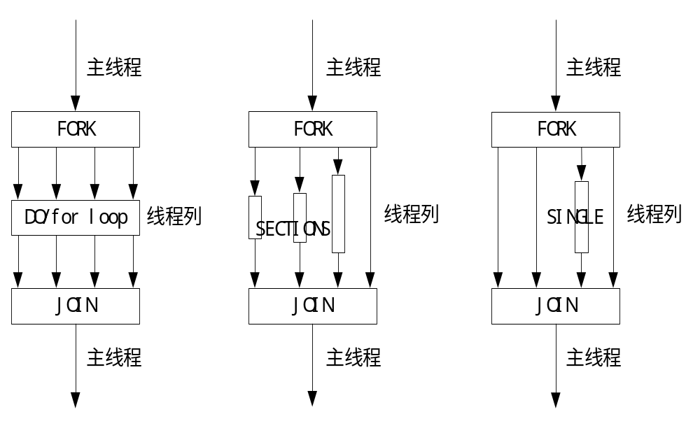
共享任务结构
共享任务结构将它所包含的代码划分给线程组的各成员来执行
  并行for循环
  并行sections
  串行执行

Slide 31
for编译制导语句
for语句指定紧随它的循环语句必须由线程组并行执行；
语句格式
  #pragma omp for [clause[[,]clause]…] newline
  [clause]=
    Schedule(type [,chunk])
    ordered
    private (list)
    firstprivate (list)
    lastprivate (list)
    shared (list)
    reduction (operator: list)
    nowait

Slide 32
for编译制导语句
schedule子句描述如何将循环的迭代划分给线程组中的线程
如果没有指定chunk大小，迭代会尽可能的平均分配给每个线程
type为static，循环被分成大小为 chunk的块，静态分配给线程
type为dynamic,循环被动态划分为大小为chunk的块，动态分配给线程

Slide 33
循环并行化语句的限制
循环并行化的语句必须具有如下的形式
  for （index = start ; index < end ; increment_expr）
  index必须是一个整数
  小于号（<）也可以被其它的比较操作符替代
  start和end可以是任意的数值表达式，但是在循环的过程中其值不能改变，以保证能够在循环之前就计算出循环的次数。
  increment_expr形式如下，其中incr是一个在循环过程中不变的数值表达式
循环语句块应该是单出口与单入口的，在循环过程中不能使用break、goto和return语句
可以使用continue语句，因为这个语句不影响循环执行的次数。
操作符 | incrementt_expr的形式
++ | index++或者++index
-- | index--或者--index
+= | index+=incr
-= | index-=incr
= | index=index+incr或者index=incr+index或者index=index-incr

Slide 34
简单循环并行化
将两个向量相加，并将计算的结果保存到第三个向量中，向量的维数为n
  for（int i=0;i<n;i++）
  z[i]=x[i]+y[i];
各个分量之间没有数据相关性
循环计算的过程也没有循环依赖性
程序改成
  #pragma omp parallel for
  for（int i=0;i<n;i++）
  z[i]=x[i]+y[i];

Slide 35
循环并行化编译制导语句的子句
循环并行化子句可以包含一个或多个子句来控制循环并行化的执行
  有多个类型的子句可以用来控制循环并行化编译
  最主要的子句是数据作用域子句。
由于有多线程同时执行循环语句中的功能指令，这就涉及到数据的作用域问题
  作用域用来控制某一个变量是否是在各个线程之间共享或者是某一个线程是私有的
  数据的作用域子句用shared来表示一个变量是各个线程之间共享的
  用private来表示一个变量是每一个线程私有的
  默认的变量作用域是共享的
其他编译制导子句
  用来控制线程的调度（schedule子句）
  动态控制是否并行化（if子句）
  进行同步的子句（ordered子句）
  控制变量在串行部分与并行部分传递的子句（copyin子句）

Slide 36
循环嵌套
循环并行化编译制导语句可以加在任意一个循环之前
对应的最近的循环语句被并行化，其它部分保持不变
int i;int j
#pragma omp parallel for private（j）
for（i=0;i<2;i++）
for（j=6;j<10;j++）
printf（“i=%d j=%d\n”,i,j）;
执行结果：
i=0 j=6
i=1 j=6
i=0 j=7
i=1 j=7
i=0 j=8
i=1 j=8
i=1 j=9
i=0 j=9
int i;int j;
for（i=0;i<2;i++）
#pragma omp parallel for
for（j=6;j<10;j++）
printf（"i=%d j=%d\n",i,j）;
执行结果：
i=0 j=6
i=0 j=8
i=0 j=9
i=0 j=7
i=1 j=6
i=1 j=8
i=1 j=7
i=1 j=9

Slide 37
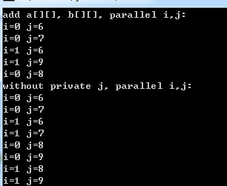
我看了看OpenMP， 为什么for 循环嵌套的时候会出错啊。第一段代码里没有在for循环里加i,j 的声明就只能打出来5个语句，下边的加了就能打出来8条语句。我用的vs2010
代码如下：
int i=0;int j=6;
printf("add a[][], b[][], parallel i,j:\n");
#pragma omp parallel for
for (i = 0; i < 2; ++i)
{
for (j = 6; j < 10; ++j)
{
printf("i=%d j=%d\n", i, j);
}
}
printf("without private j, parallel i,j:\n");
#pragma omp parallel for
for (int i = 0; i < 2; ++i)
{
for (int j = 6; j < 10; ++j)
{
// c[i][j]只跟a[i][j]和b[i][j]有关
//c[i][j] = a[i][j] + b[i][j];
printf("i=%d j=%d\n", i, j);
}
}
Notes:
这一页，请同学们上机测试一下 （结果不同是受 i,j变量的作用域影响---在各线程中是共享的还是私有的？）

Slide 38
Sections编译制导语句
sections编译制导语句指定内部的代码被划分给线程组中的各线程
不同的section由不同的线程执行
Section语句格式：
    #pragma omp sections [ clause[[,]clause]…] newline
    {
    [#pragma omp section newline]
    …
    [#pragma omp section newline]
    …
    }

Slide 39
Sections编译制导语句
clause=
  private (list)
  firstprivate (list)
  lastprivate (list)
  reduction (operator: list)
  nowait
在sections语句结束处有一个隐含的路障，使用了nowait子句除外

Slide 40
Sections编译制导语句
#include <omp.h>//eg2
#define N 1000
int main (){
int i;
float a[N], b[N], c[N];
/* Some initializations */
for (i=0; i < N; i++)
a[i] = b[i] = i * 1.0;
#pragma omp parallel shared(a,b,c) private(i)
{
#pragma omp sections nowait
{
#pragma omp section
for (i=0; i < N/2; i++)
c[i] = a[i] + b[i];
#pragma omp section
for (i=N/2; i < N; i++)
c[i] = a[i] + b[i];
} /* end of sections */
} /* end of parallel section */
}

Slide 41
工作分区编码（sections）
  #pragma omp parallel sections
  {
  #pragma omp section
  printf（"section 1 thread=%d\n",omp_get_thread_num（））;
  #pragma omp section
  printf（"section 2 thread=%d\n",omp_get_thread_num（））;
  #pragma omp section
  printf（"sectino 3 thread=%d\n",omp_get_thread_num（））;
  }
  程序运行结果为：
  section 1 thread=0
  section 2 thread=1
  sectino 3 thread=0

Slide 42
single编译制导语句
single编译制导语句指定内部代码只有线程组中的一个线程执行。
线程组中没有执行single语句的线程会一直等待代码块的结束，使用nowait子句除外
语句格式：
  #pragma omp single [clause[[,]clause]…] newline
  clause=
    private(list)
    firstprivate(list)
    nowait

Slide 43
同步结构
master 制导语句
critical制导语句
barrier制导语句
atomic制导语句
flush制导语句
ordered制导语句

Slide 44
master 制导语句
master制导语句指定代码段只有主线程执行
语句格式
  #pragma omp master newline

Slide 45
critical制导语句
critical制导语句表明域中的代码一次只能执行一个线程
其他线程被阻塞在临界区
语句格式：
  #pragma omp critical [name] newline

Slide 46
critical制导语句
#include <omp.h>
main()
{
int x;
x = 0;
#pragma omp parallel shared(x)
{
#pragma omp critical
x = x + 1;
} /* end of parallel section */
}

Slide 47
barrier制导语句
barrier制导语句用来同步一个线程组中所有的线程
先到达的线程在此阻塞，等待其他线程
barrier语句最小代码必须是一个结构化的块
语句格式
  #pragma omp barrier newline

Slide 48
barrier制导语句
barrier正确与错误使用比较
错误 | 正确
if (x == 0) #pragma omp barrier | if (x == 0) { #pragma omp barrier }

Slide 49
atomic制导语句
atomic制导语句指定特定的存储单元将被原子更新
语句格式
  #pragma omp atomic newline
atomic使用的格式
x binop = expr
x++
++x
x--
--x
x是一个标量
expr是一个不含对x引用的标量表达式，且不被重载
binop是+,*,-,/,&,^,|,>>,or<<之一，且不被重载

Slide 50
flush制导语句
flush制导语句用以标识一个同步点，用以确保所有的线程看到一致的存储器视图
语句格式
  #pragma omp flush (list) newline
flush将在下面几种情形下隐含运行，nowait子句除外
barrier
critical:进入与退出部分
ordered:进入与退出部分
parallel:退出部分
for:退出部分
sections:退出部分
single:退出部分

Slide 51
ordered制导语句
ordered制导语句指出其所包含循环的执行
任何时候只能有一个线程执行被ordered所限定部分
只能出现在for或者parallel for语句的动态范围中
语句格式：
  #pragma omp ordered newline

Slide 52
threadprivate编译制导语句
threadprivate语句使一个全局文件作用域的变量在并行域内变成每个线程私有
每个线程对该变量复制一份私有拷贝
语句格式:
  #pragma omp threadprivate (list) newline

Slide 53
threadprivate编译制导语句
int alpha[10], beta[10], i;//eg3
#pragma omp threadprivate(alpha)
int main ()
{
/* First parallel region */
#pragma omp parallel private(i,beta)
for (i=0; i < 10; i++)
alpha[i] = beta[i] = i;
/* Second parallel region */
#pragma omp parallel
printf("alpha[3]= %d and beta[3]=%d\n",alpha[3],beta[3]);
}

Slide 54
数据域属性子句
变量作用域范围
数据域属性子句
  private子句
  shared子句
  default子句
  firstprivate子句
  lastprivate子句
  copyin子句
  reduction子句

Slide 55
private子句
private子句表示它列出的变量对于每个线程是局部的 。
语句格式
  private(list)
private和threadprivate区别
 | PRIVATE | THREADPRIVATE
数据类型 | 变量 | 变量
位置 | 在域的开始或共享任务单元 | 在块或整个文件区域的例程的定义上
持久性 | 否 | 是
扩充性 | 只是词法的- 除非作为子程序的参数而传递 | 动态的
初始化 | 使用 FIRSTPRIVATE | 使用 COPYIN

Slide 56
shared子句
shared子句表示它所列出的变量被线程组中所有的线程共享
所有线程都能对它进行读写访问
语句格式
  shared (list)

Slide 57
default子句
default子句让用户自行规定在一个并行域的静态范围中所定义的变量的缺省作用范围
语句格式
  default (shared | none)

Slide 58
firstprivate子句
firstprivate子句是private子句的超集
对变量做原子初始化
语句格式：
  firstprivate (list)

Slide 59
lastprivate子句
lastprivate子句是private子句的超集
将变量从最后的循环迭代或段复制给原始的变量
语句格式
  lastprivate (list)

Slide 60
私有变量的初始化和终结操作
firstprivate和lastprivate
int val=8;
#pragma omp parallel for firstprivate（val） lastprivate（val）
for（int i=0;i<2;i++）{
printf（"i=%d val=%d\n",i,val）;
if（i==1）
val=10000;
printf（"i=%d val=%d\n",i,val）;
}
printf（"val=%d\n",val）;
下面是程序的执行结果
i=0 val=8
i=1 val=8
i=0 val=8
i=1 val=10000
val=10000
在每一个线程的内部，私有变量val被初始化
为主线程原有的同名变量的值，并且在循环
并行化退出的时候，相应的变量被原有串行
执行的最后一次执行对应的值所赋值

Slide 61
copyin子句
copyin子句用来为线程组中所有线程的threadprivate变量赋相同的值
主线程该变量的值作为初始值
语句格式
  copyin(list)

Slide 62
规约reduction子句
reduction子句使用指定的操作对其列表中出现的变量进行规约
初始时，每个线程都保留一份私有拷贝
在结构尾部根据指定的操作对线程中的相应变量进行规约，并更新该变量的全局值
语句格式
  reduction (operator: list)

Slide 63
规约操作的并行化
规约操作
  会反复将一个二元运算符应用在一个变量和另外一个值上，并把结果保存在原变量中
  一个常见的规约操作就是数组求和，使用一个变量保存部分和，并把数组中的每一个值加到这个变量中，就可以得出最后所有数组的总和
OpenMP在使用规约操作时，只需在变量前指明规约操作的类型以及规约的变量
# pragma omp parallel for private（arx,ary,n） reduction（+:a,b）
for（i=0;i<n;i++）{
a=a+arx[i];
b=b+ary[i];
}

Slide 64
reduction子句
#include <omp.h>//eg4
int main ()
{
int i, n, chunk;
float a[100], b[100], result;
/* Some initializations */
n = 100;
chunk = 10;
result = 0.0;
for (i=0; i < n; i++)
{
a[i] = i * 1.0;
b[i] = i * 2.0;
}
#pragma omp parallel for default(shared) private(i)\
schedule(static,chunk) reduction(+:result)
for (i=0; i < n; i++)
result = result + (a[i] * b[i]);
printf("Final result= %f\n",result);
}

Slide 65
reduction子句
Reduction子句的格式
x=x op expr
x = expr op x (except subtraction)
x binop = expr
x++
++x
x--
--x
x是一个标量
expr是一个不含对x引用的标量表达式，且不被重载
binop是+,*,-,/,&,^,|之一，且不被重载
op是+,*,-,/,&,^,|,&&,or||之一，且不被重载

Slide 66
子句/编译制导语句总结
子句 | 编译制导
 | PARALLEL | DO/for | SECTIONS | SINGLE | PARALLEL DO/for | PARALLEL SECTIONS
IF | √ |  |  |  | √ | √
PRIVATE | √ | √ | √ | √ | √ | √
SHARED | √ | √ |  |  | √ | √
DEFAULT | √ |  |  |  | √ | √
FIRSTPRIVATE | √ | √ | √ | √ | √ | √
LASTPRIVATE |  | √ | √ |  | √ | √
REDUCTION | √ | √ | √ |  | √ | √
COPYIN | √ |  |  |  | √ | √
SCHEDULE |  | √ |  |  | √
ORDERED |  | √ |  |  | √
NOWAIT |  | √ | √ | √

Slide 67
语句绑定和嵌套规则
语句绑定
  语句DO/for、SECTIONS、SINGLE、MASTER和BARRIER绑定到动态的封装PARALLEL中，如果没有并行域执行，这些语句是无效的；
  语句ORDERED指令绑定到动态DO/for封装中；
  语句ATOMIC使得ATOMIC语句在所有的线程中独立存取，而并不只是当前的线程；
  语句CRITICAL在所有线程有关CRITICAL指令中独立存取，而不是只对当前的线程；
  在PARALLEL封装外，一个语句并不绑定到其它的语句中。

Slide 68
语句绑定和嵌套规则
语句嵌套
  PARALALL 语句动态地嵌套到其它地语句中，从而逻辑地建立了一个新队列，但这个队列若没有嵌套地并行域执行，则只包含当前的线程；
  DO/for、SECTION和SINGLE语句绑定到同一个PARALLEL 中，则它们是不允许互相嵌套的；
  DO/for、SECTION和SINGLE语句不允许在动态的扩展CRITICAL、ORDERED和MASTER域中；
  CRITICAL语句不允许互相嵌套；
  BARRIER语句不允许在动态的扩展DO/for、ORDERED、SECTIONS、SINGLE、MASTER和CRITICAL域中；
  MASTER语句不允许在动态的扩展DO/for、SECTIONS和SINGLE语句中；
  ORDERED语句不允许在动态的扩展CRITICAL域中；
  任何能允许执行到PARALLEL 域中的指令，在并行域外执行也是合法的。当执行到用户指定的并行域外时，语句执行只与主线程有关。

Slide 69
运行库例程与环境变量
运行库例程
  OpenMP标准定义了一个应用编程接口来调用库中的多种函数
  对于C/C++，在程序开头需要引用文件“omp.h”
环境变量
  OMP_SCHEDULE：只能用到for,parallel for中。它的值就是处理器中循环的次数
  OMP_NUM_THREADS：定义执行中最大的线程数
  OMP_DYNAMIC：通过设定变量值TRUE或FALSE,来确定是否动态设定并行域执行的线程数
  OMP_NESTED：确定是否可以并行嵌套

Slide 70
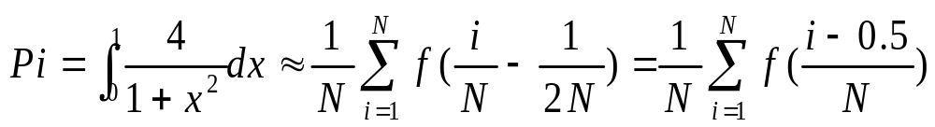
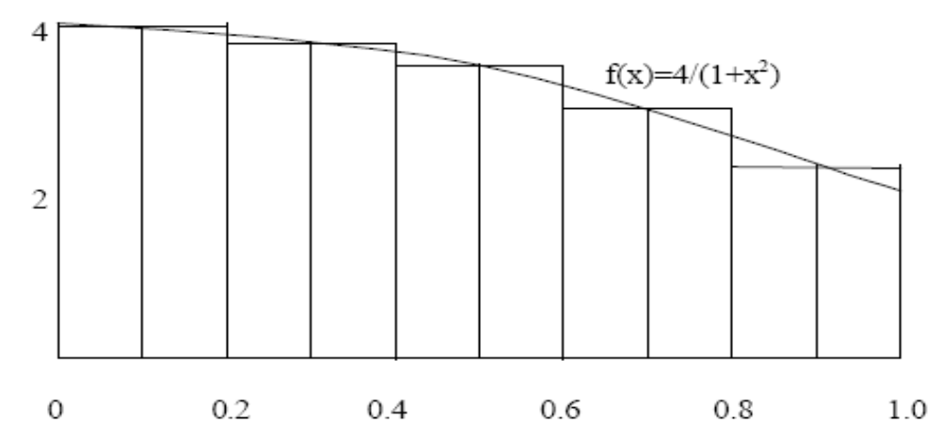
OpenMP计算实例
矩形法则的数值积分方法估算Pi的值

Slide 71
OpenMP计算实例
C语言写的串行程序
/* Seriel Code */
static long num_steps = 100000;
double step;
void main ()
{ int i;
double x, pi, sum = 0.0;
step = 1.0/(double) num_steps;
for (i=0;i< num_steps; i++){
x = (i+0.5)*step;
sum = sum + 4.0/(1.0+x*x);
}
pi = step * sum;
}

Slide 72
OpenMP计算实例
使用并行域并行化的程序//omp_pi_parallel_1.c
#include <omp.h>
static long num_steps = 100000;
double step;
#define NUM_THREADS 2
void main ()
{ int i;
double x, pi, sum[NUM_THREADS];
step = 1.0/(double) num_steps;
omp_set_num_threads(NUM_THREADS); //
#pragma omp parallel
{
double x;
int id;
id = omp_get_thread_num();
for (i=id, sum[id]=0.0;i< num_steps; i=i+NUM_THREADS){//
x = (i+0.5)*step;
sum[id] += 4.0/(1.0+x*x);
}
}
for(i=0, pi=0.0;i<NUM_THREADS;i++)
pi += sum[i] * step;
}

Slide 73
OpenMP计算实例
使用共享任务结构并行化的程序 //omp_pi_parallel_2.c
#include <omp.h>
static long num_steps = 100000;
double step;
#define NUM_THREADS 2
void main ()
{
int i;
double x, pi, sum[NUM_THREADS];
step = 1.0/(double) num_steps;
omp_set_num_threads(NUM_THREADS) ;//******
#pragma omp parallel //******
{
double x;
int id;
id = omp_get_thread_num();
sum[id] = 0; //**
#pragma omp for//******
for (i=0;i< num_steps; i++){
x = (i+0.5)*step;
sum[id] += 4.0/(1.0+x*x);
}
}
for(i=0, pi=0.0;i<NUM_THREADS;i++)pi += sum[i] * step;
}

Slide 74
OpenMP计算实例
使用private子句和critical部分并行化的程序
#include <omp.h>//omp_pi_parallel_3.c
static long num_steps = 100000;
double step;
#define NUM_THREADS 2
void main ()
{
int i;
double x, sum, pi=0.0;
step = 1.0/(double) num_steps;
omp_set_num_threads(NUM_THREADS)
#pragma omp parallel private (x, sum)
{
id = omp_get_thread_num();
for (i=id,sum=0.0;i< num_steps;i=i+NUM_THREADS){
x = (i+0.5)*step;
sum += 4.0/(1.0+x*x);
}
#pragma omp critical
pi += sum
}
}

Slide 75
OpenMP计算实例
使用并行归约得出的并行程序// omp_pi_parallel_4.c
#include <omp.h>
static long num_steps = 100000;
double step;
#define NUM_THREADS 2
void main ()
{ int i;
double x, pi, sum = 0.0;
step = 1.0/(double) num_steps;
omp_set_num_threads(NUM_THREADS)
#pragma omp parallel for reduction(+:sum) private(x)
for (i=0;i<num_steps; i++){
x = (i+0.5)*step;
sum = sum + 4.0/(1.0+x*x);
}
pi = step * sum;
}

Slide 76
OpenMP的主要特点
面向共享存储体系结构。
基于fork-join的多线程执行模型，但同样也可以开发SPMD类型的程序。
主要采用制导语句的方式。
可以进行增量式并行开发，支持条件编译核条件并行。

Slide 77
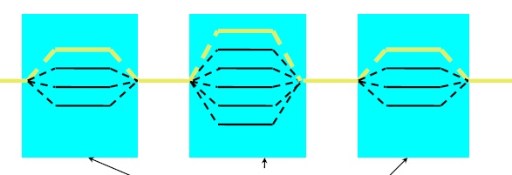
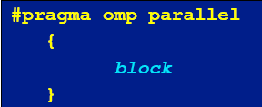
frok-join执行模型
串行程序
并行程序

Slide 78
使用OpenMP的一个简单实例
#pragma opm parallel for
for (int i=0;i<numPixels;i++)
{
pGrayScaleBitmap[i] = (unsigned BYTE)
( pRGBBitmap[i].red * 0.299 +
pRGBBitmap[i].green * 0.587 +
pRGBBitmap[i].blue * 0.114 );
}
将一个数组中的每一个32位RGB像素转换成8位灰度像素

Slide 79
OpenMP2.5使用的几点约束
循环语句中的循环变量必须是有符号整型。
循环语句中的比较操作必须是这样的形式：
  Loop_variable <.<=,>或>= loop_invariant_integer
for的循环步长必须是整数加或减操作，加减的数值必须是一个循环不变量。
如果比较操作是<，<=，循环变量的值在每个迭代是必须是增加，反之，必须是减少。
循环必须是单入口，单出口。exit()语句除外。

Slide 80
OpenMP多线程应用程序性能分析
影响性能的主要因素：根据Amdahl定律，我们应当努力提高并行化代码在应用程序中的比率，这是通用的提高效率的方法。
  OpenMP本身的开销
  负载均衡
    如果各个线程之间的负载不均衡，就有可能造成某些线程在执行过程中无事可干，经常处于空闲状态；而另外一些线程则负担沉重，需要很长时间才能够完成任务。
  局部性：利用高速缓存，运用局部性
  线程同步带来的开销

Slide 81
并行化带来的额外负担
__int64 sum=0;
#pragma omp parallel for reduction(+:sum)
for(int i=0;i<10000;i++)
sum+=i;
------------------------------------------------------------------
__int64 sum=0;
for(int i=0;i<10000;i++)
sum+=i;

Slide 82
负载不均衡带来的影响
#pragma omp parallel for
for(int i=0;i<100;i++)
if (i<50)
smallwork()
else
bigwork();
-----------------------------------------------------------
#pragma omp parallel for
for(int i=0;i<100;i++)
if (i%2)
smallwork()
else
bigwork();

Slide 83
同步的开销
__int64 sum=0;
for(int i=0;i<10000000;i++)
sum+=i;
------------------------------------------------------------------
__int64 sum=0;
#pragma omp parallel for
for(int i=0;i<10000000;i++)
#pragma omp critical
sum+=i;
------------------------------------------------------------------
__int64 sum=0;
#pragma omp parallel for reduction(+:sum)
for(int i=0;i<10000000;i++)
sum+=i;

